Slide 1
métricas para produtos
os donos de produto estão olhando para isso?
os donos de produto estão olhando para isso?Métricas de produto - os donos de produto estão olhando para isso?

Slide 2

Tudo bem?
Marina Freitas
Zenvia
3 anos na carreira de PO
3 empresas
Muitas dúvidas e felicidades
Formação SI

Slide 3



Slide 4
organizar o que devemos entender

Slide 5
MAPEAR
ANALISAR
PROPOR
DOCUMENTAR
ATUAR
INTERPRETAR
DADOS DE PRODUTO
MEDIR

Slide 6
como?
o que?
para quem?
Principais parcerias
Atividades principais
Proposta de valor
Relacionamento
com o cliente
Segmento de clientes
time de
produtos
insumos para decisões
Squads que
buscam respostas
e soluções de comunicação com seu cliente/usuário.
plataformas de canais
identificar potencialidades nos produtos/canais, entregar respostas, propor questionamentos e guiar decisões
canais digitais
team leaders
Desenvolvedores e POs
desenvolvedores
marketing
Recursos principais
Canais
product owners
analytics
UX
Aplicativo 1.0
gestão de indicadores
data
science lab
Backend
Aplicativo 2.0
Site
Mixpanel
Internet banking
Chatbot
arquitetura
Bases de produtos
segurança
réguas originação

Slide 7

para cada contexto um conjunto de analise diferente

Slide 8
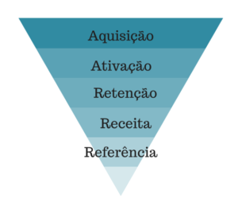
para cada contexto um conjunto de analise diferente
Visitantes únicos diários/mensais
Usuários mensais/semanais/diários ativos (MAU / WAU /DAU)
Tempo médio de sessão
Taxa de conversão do usuários / clientes
Life time value (LTV)
Taxa de retenção mensal / diária:
Custo de aquisição por cliente (CAC)
Sentimento do usuário / Net Promoter Score (NPS)
Cohort
Índice de incidente
Retenção de chamadas
Índice de rechamadas
Estabilidade de serviços
…..
por exemplo...

Slide 9
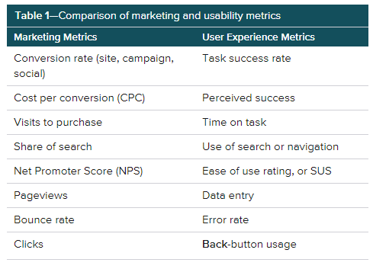
MÉTRICAS POTENCIAIS PARA O PRODUTO
FONTE: https://www.uxmatters.com/mt/archives/2014/06/choosing-the-right-metrics-for-user-experience.php

Slide 10
POR QUE MEDIR?
As informações apontam o momento do produto.
EXEMPLOS:
Entender as jornadas dos usuários
Identificar quais são as features mais utilizadas
Verificar quais features não estão sendo usadas
Funis de conversão para ciclos de produto
Dados para construção de hipóteses

Slide 11
MÉTRICAS DE VAIDADE E MÉTRICAS DE VALOR
número de pageviews;
seguidores no Twitter;
pessoas que curtiram no Facebook;
visualizações no Youtube
Visitantes únicos;
Leads gerados
Clientes conquistados
LTV
Notes:
Métricas de vaidade são todas aquelas que não te ajudam a tomar decisões de negócios mais acertadas.

Slide 12
MÉTRICAS INICIAIS
Métricas qualitativas e quantitativas
ajudam a entender porque algo aconteceu, ex: nível de satisfação dos usuários
medem a quantidade de algo e não sua qualidade, ex: usuários ativos
Notes:
qualitativo:
é o melhor modo para avaliar a performance do produto. Os dados são coletados com um número reduzido de usuários, pois é necessário interagir com ele através de um teste de usabilidade ou uma entrevista.
Quantitativo
é possível avaliar quantos usuários de fato conseguiram completar um fluxo de trabalho, quais foram os erros de navegação cometidos e quais são as correções mais urgentes e menos urgentes

Slide 13
ferramentas?

Slide 14
Não foque em ferramentas.
Entenda o que você precisa medir!

Slide 15
POR EXEMPLO
FIREBASE GA
ENTENDIMENTO DE MASSA;
FUNIS ALTO NIVEL;
ACESSOS CENAS;
ACESSO RÁPIDO CENÁRIO GEOGRÁFICO;
ACESSO RÁPIDO CENÁRIO DEVICES E VERSÕES
CLIQUES/HITS BOTÕES
MIXPANEL
ENTENDIMENTO PERFIL DO USUARIO;
ENTENDIMENTO DE USUÁRIO POR FUNIL;
PROPRIEDADES DO USUÁRIO;
FUNIS DE CONVERSÃO PARA OS FLUXOS;
COHORTS;

Slide 16
estar alerta e entender o que esses números dizem

Slide 17
devemos estar sempre de olho

Slide 18
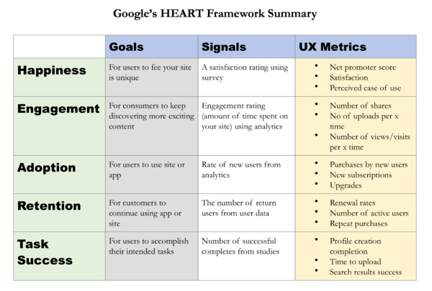
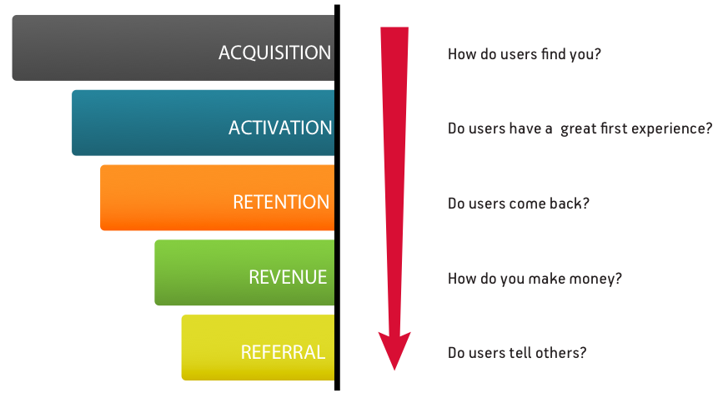
COMO ORGANIZAR?

Slide 19
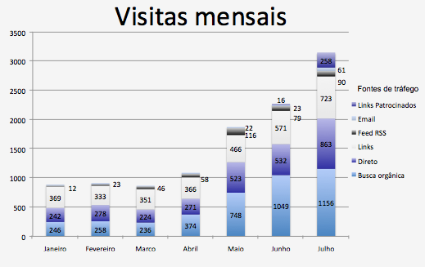
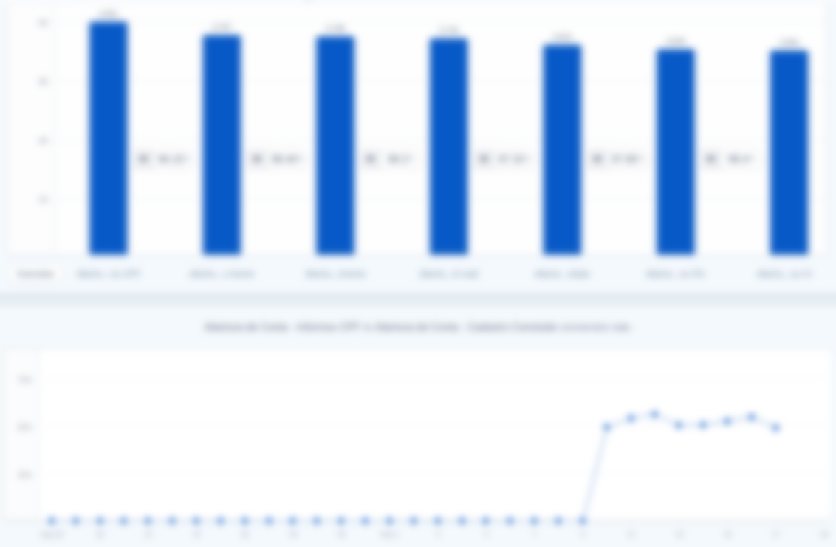
FUNIS DE CONVERSÃO

Slide 20
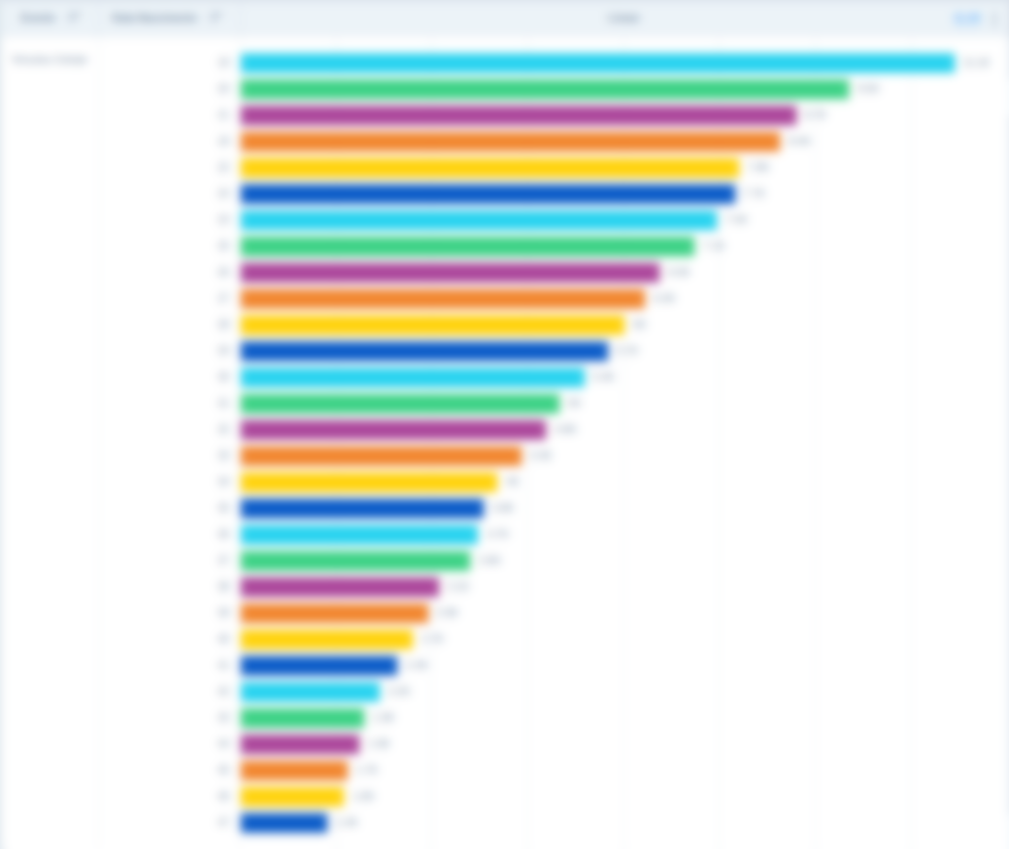
idade dos usuários

Slide 21
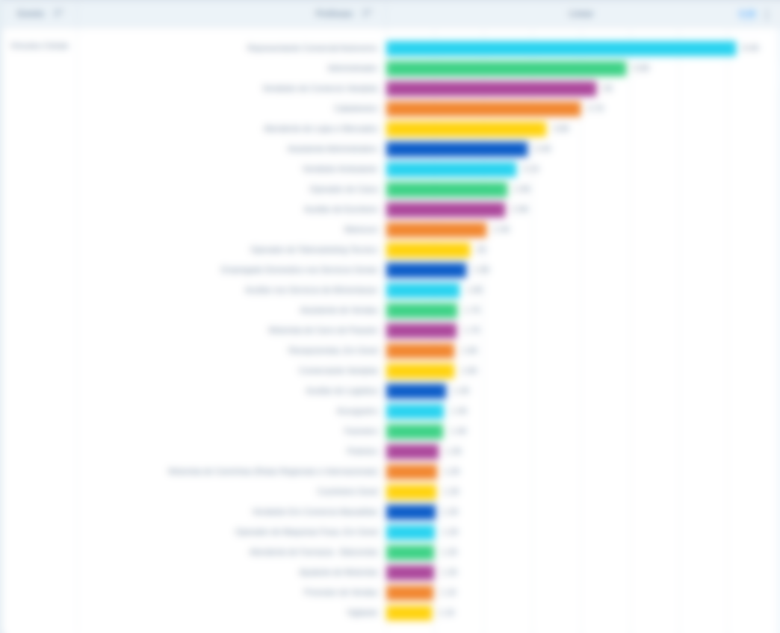
Profissões usuários
Dados: Mixpanel
Período: últimos 90 dias

Slide 22
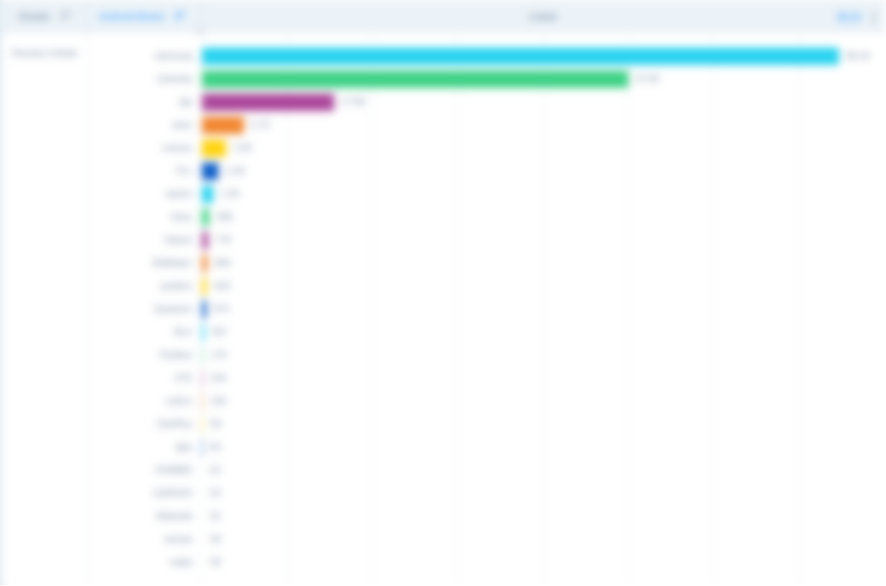
Fabricantes celulares usuários
Dados: Mixpanel
Período: últimos 90 dias

Slide 23

obrigada ☺

